Slide 1
W3C Template
S E M I P R O J E C T - 1
장 윤 신
2022–09-19

Slide 2
목 차
I N D E X
INDEX
1
ㅡ 최종 완성 스크린샷
2
ㅡ HTML DOM 구조
3
ㅡ 각 파트별 CSS 코드 구현 결과
4
ㅡ 작업 도중 겪은 에러 상황과 해결 작업 도중 겪은 에러 상황과 해결 과정
5
ㅡ 총 작업 시간 및 소감

Slide 3
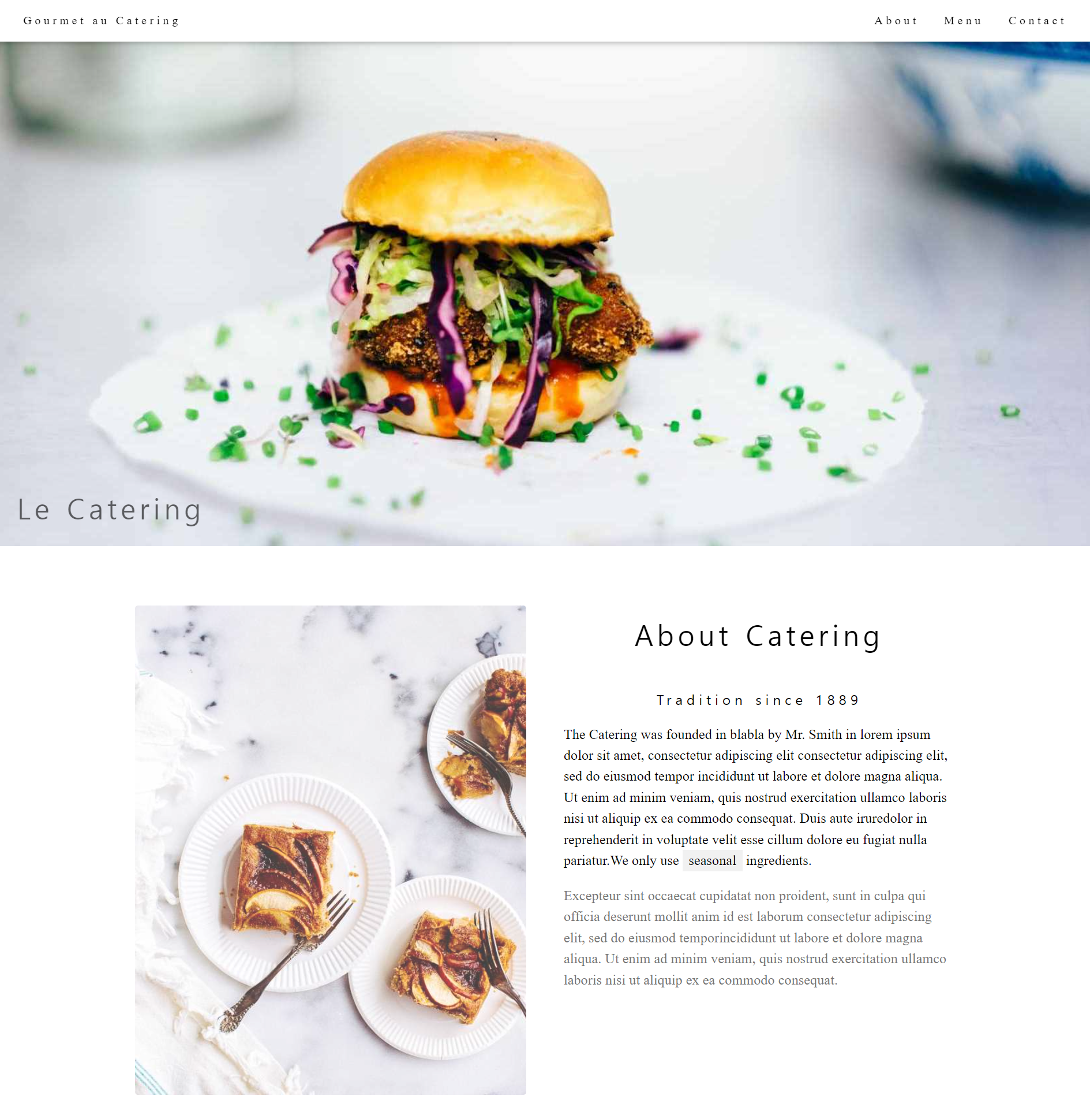
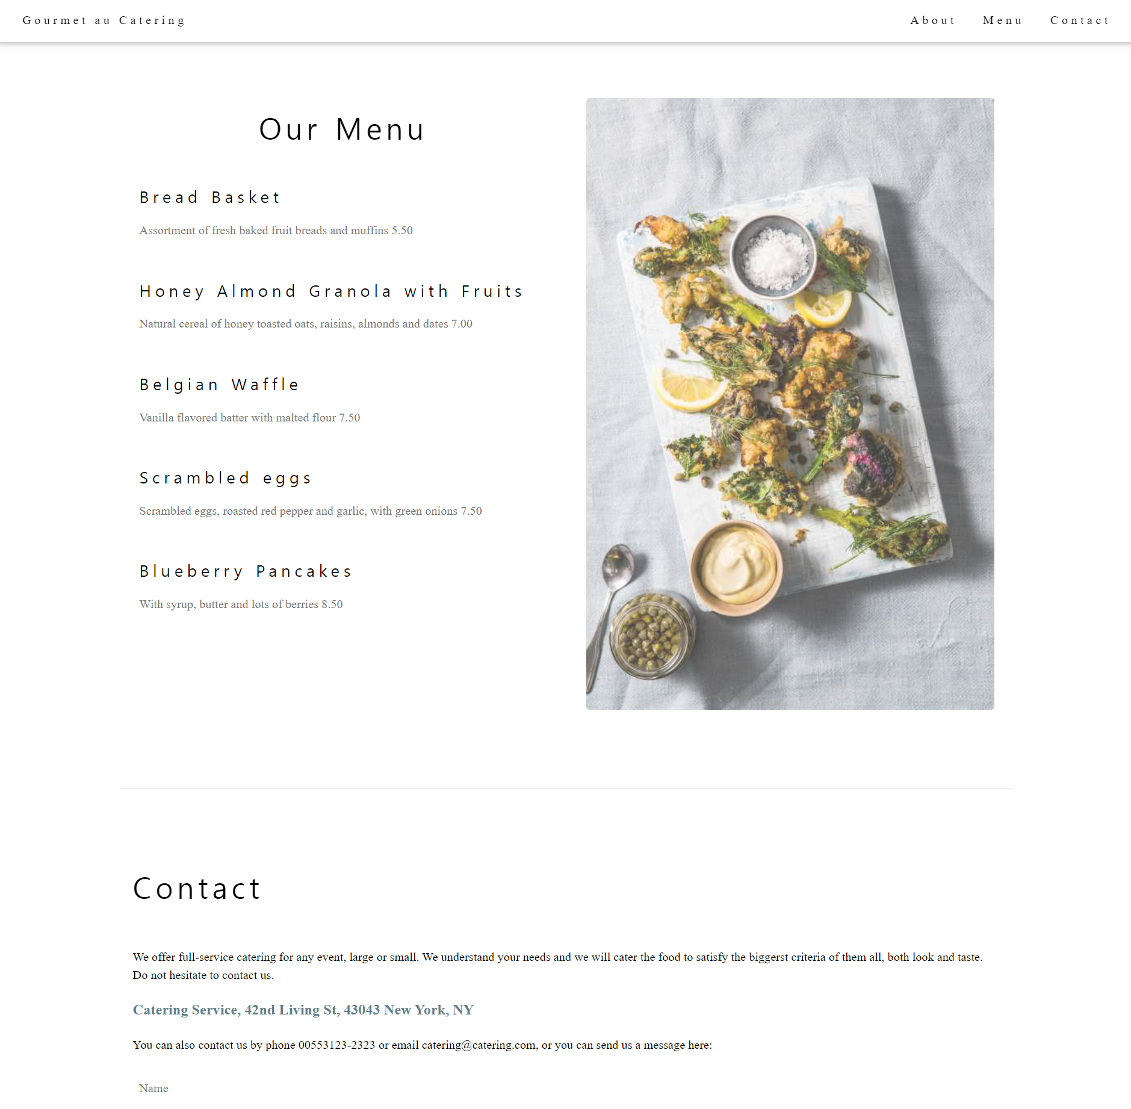
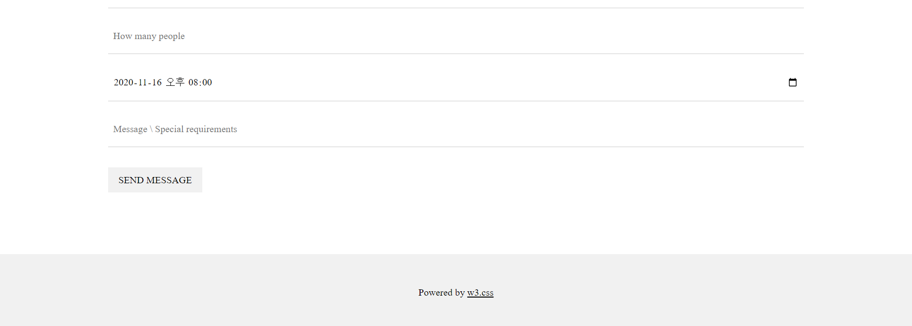
최종 완성 스크린샷
최종 완성 스크린샷
INDEX
1
2
3
4
5

Slide 4
HTML DOM 구조
HTML DOM 구조
INDEX
1
<html>
<head>
<body>
<div>
<header>
<div>
<footer>
<p>
<a>
<a>
<div>
<a>
<a>
<a>
<meta>
<meta>
<meta>
<title>
<link>
<link>
<link>
<img>
<div>
<h1>
<div>
<div>
<hr>
<div>
<img>
<div>
<h1>
<br>
<p>
<span>
<p>
<hr>
<p>
<div>
<h1>
<br />
<h4>
<p>
<br />
<h4>
<p>
<br />
<h4>
<p>
<br />
<h4>
<p>
<br />
<h4>
<p>
<h1>
<p>
<p>
<p>
<p>
<p>
<p>
<p>
<input>
<input>
<input>
<button>
<b>
<div>
<div>
<img>
<form>
<br />
<div>
2
3
4
5

Slide 5
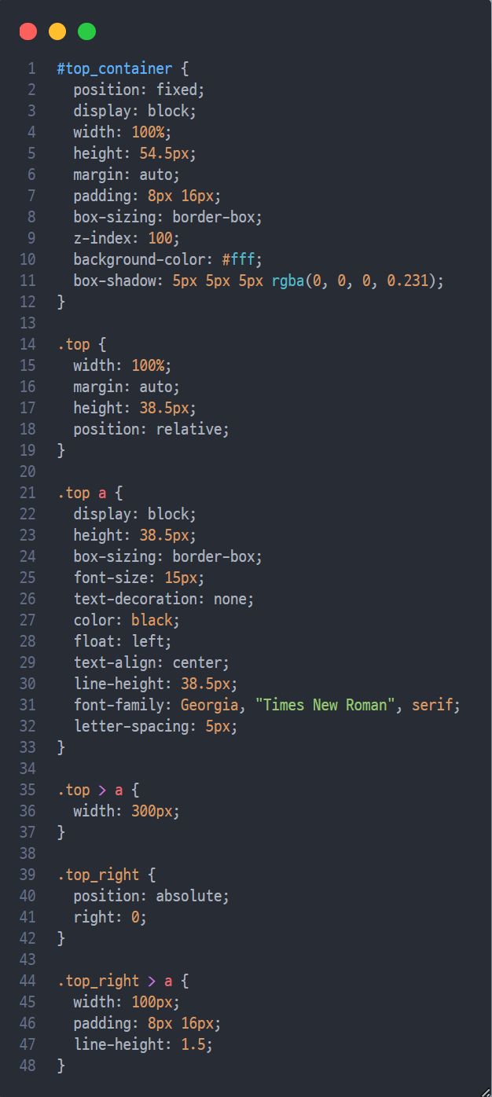
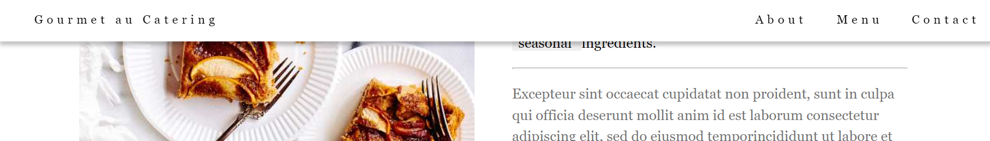
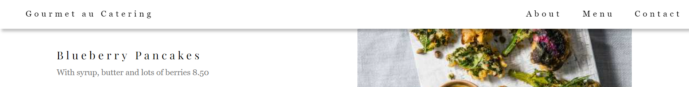
각 파트별 CSS 코드 구현 결과
각 파트별 CSS 코드 구현 결과
INDEX
1
2
3
4
5

Slide 6
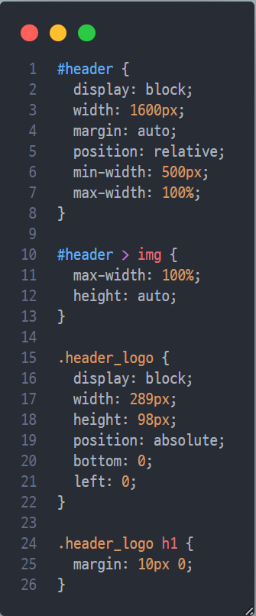
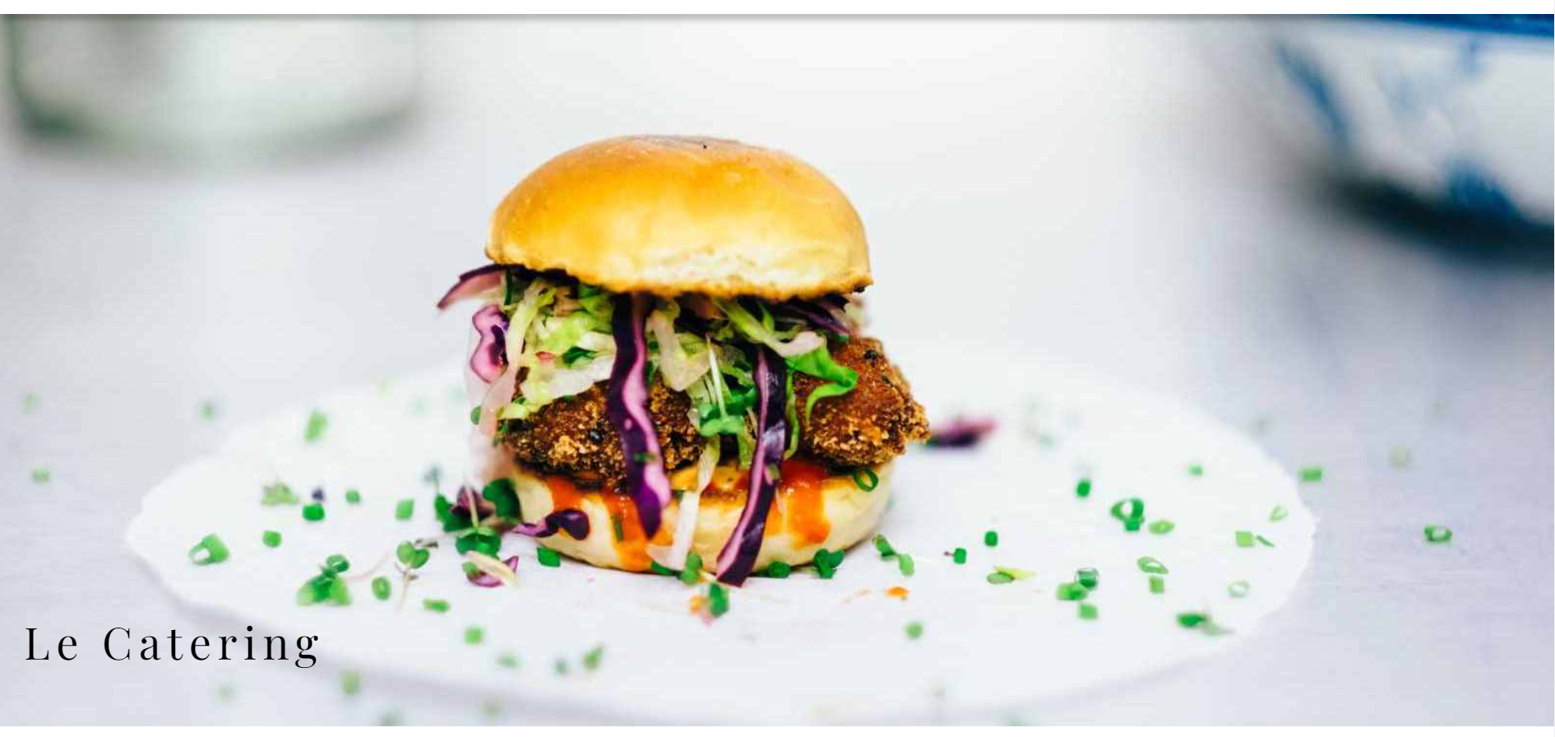
각 파트별 CSS 코드 구현 결과
각 파트별 CSS 코드 구현 결과
INDEX
1
2
3
4
5

Slide 7
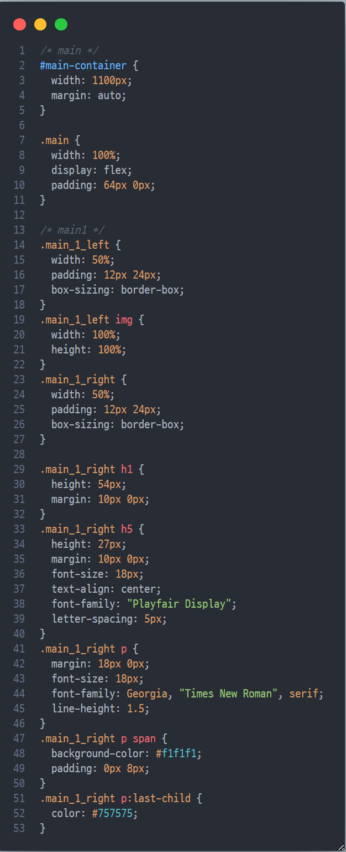
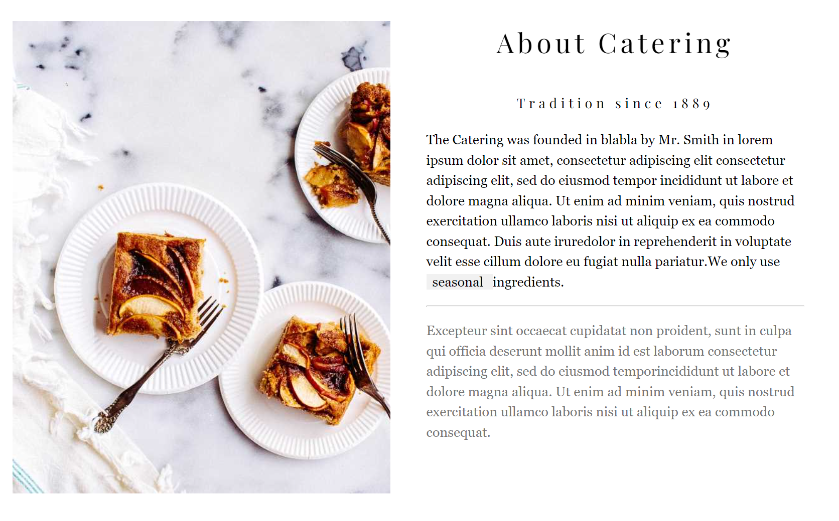
각 파트별 CSS 코드 구현 결과
각 파트별 CSS 코드 구현 결과
INDEX
1
2
3
4
5

Slide 8
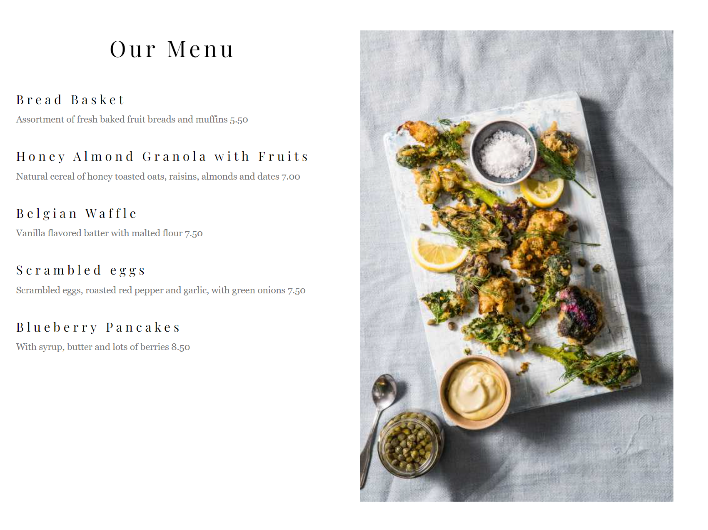
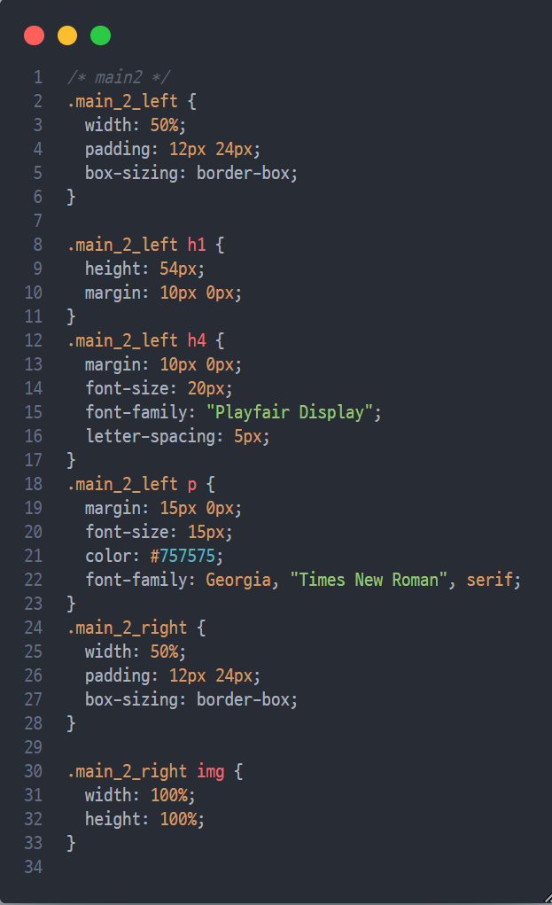
각 파트별 CSS 코드 구현 결과
각 파트별 CSS 코드 구현 결과
INDEX
1
2
3
4
5

Slide 9
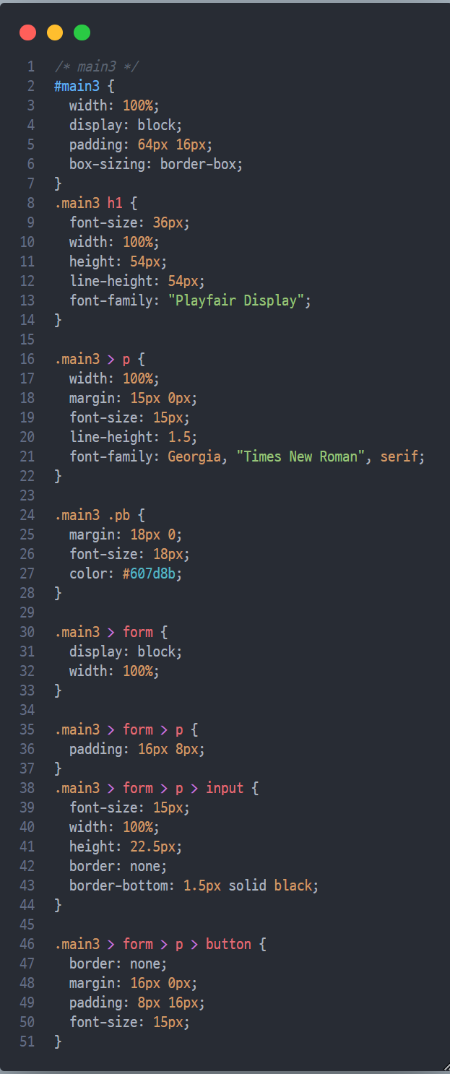
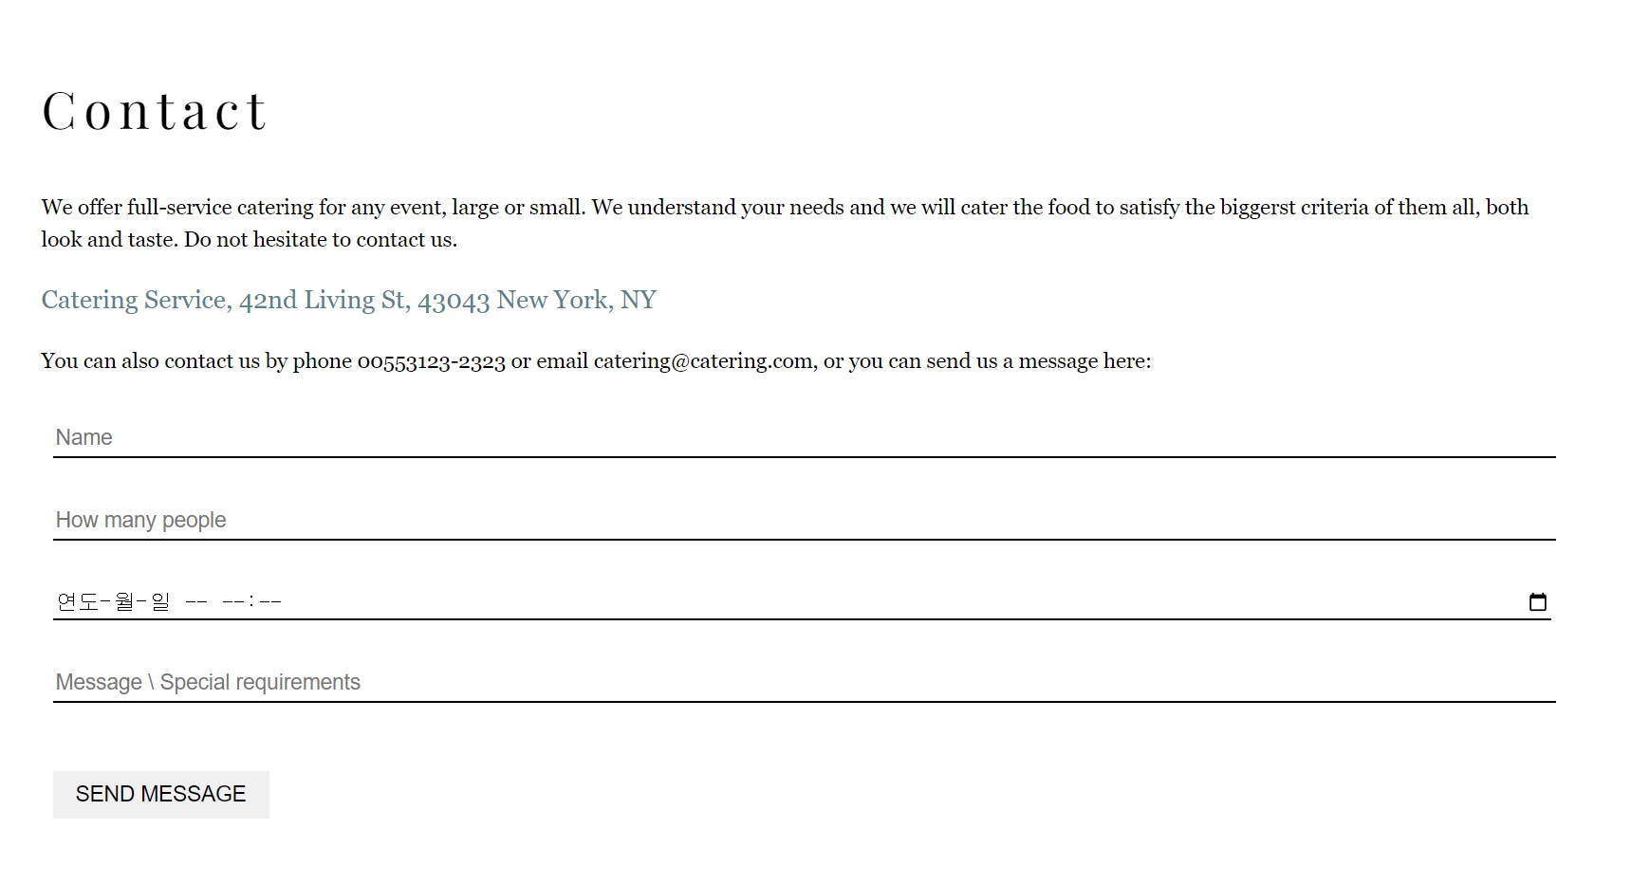
각 파트별 CSS 코드 구현 결과
각 파트별 CSS 코드 구현 결과
INDEX
1
2
3
4
5

Slide 10
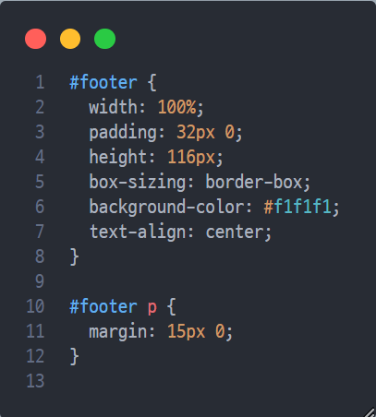
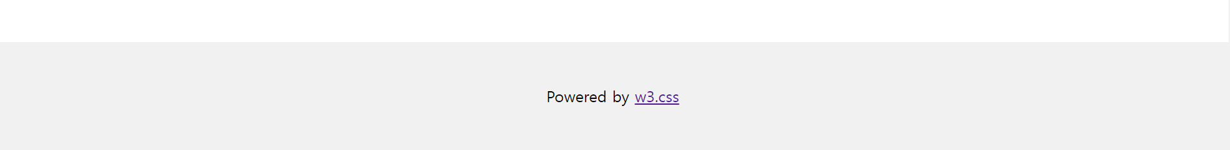
각 파트별 CSS 코드 구현 결과
각 파트별 CSS 코드 구현 결과
INDEX
1
2
3
4
5

Slide 11
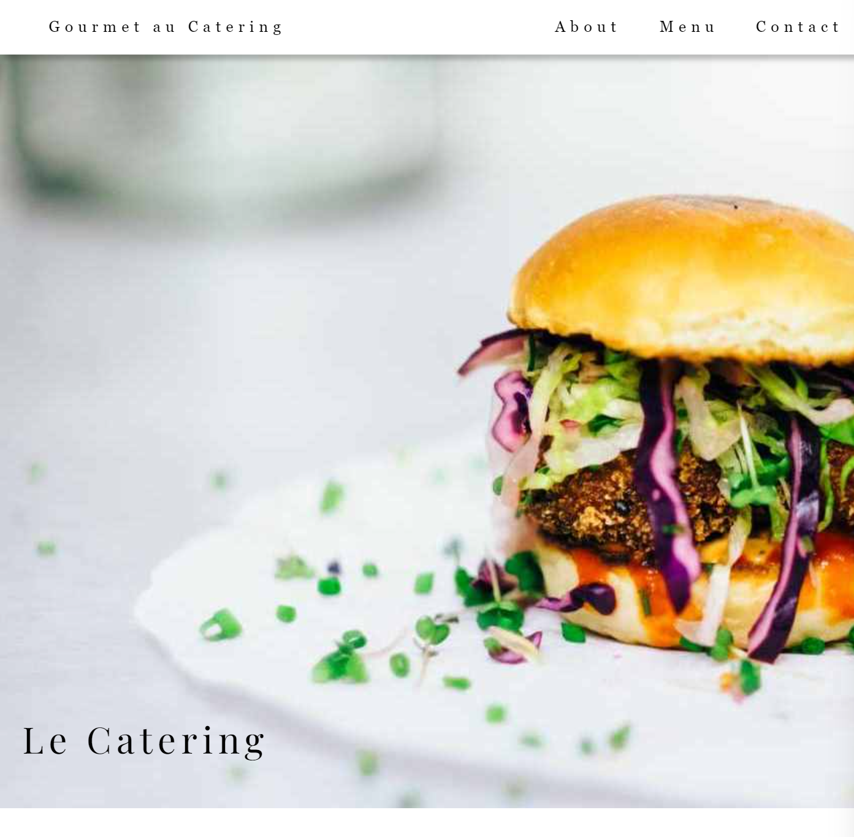
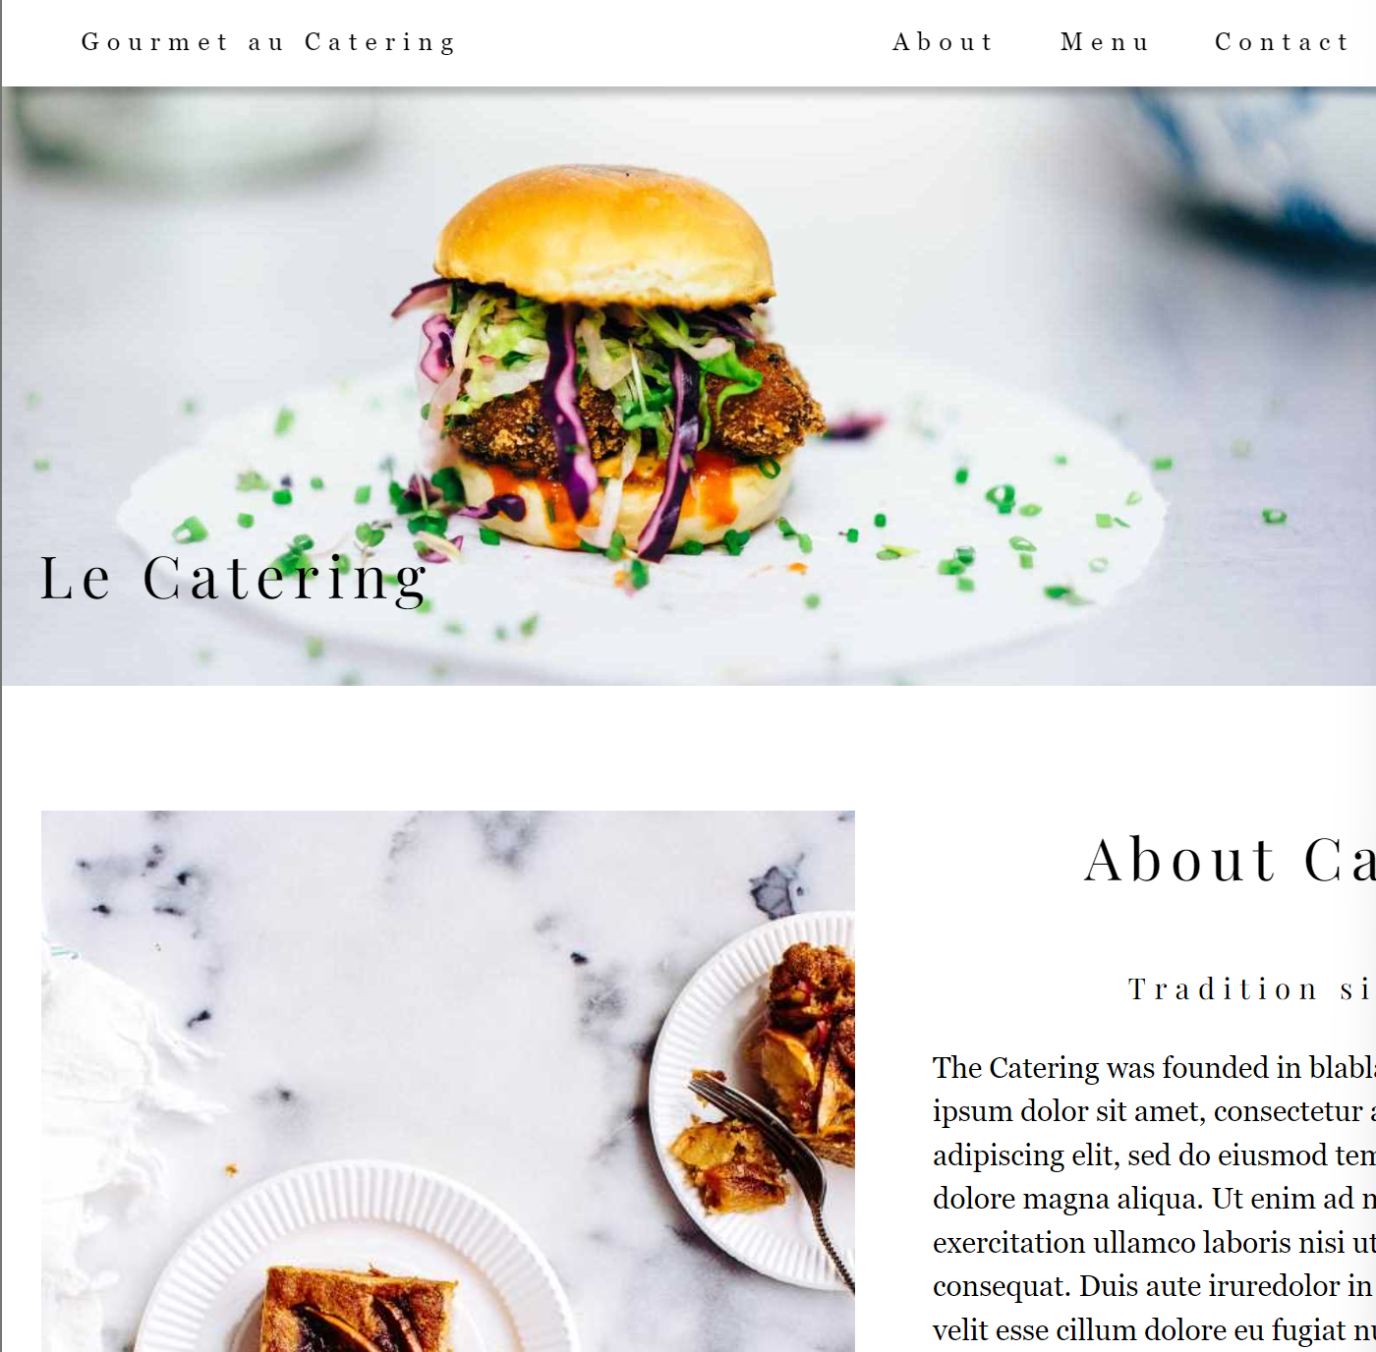
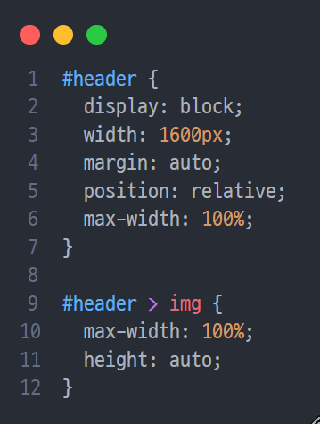
작업 도중 겪은 에러 상황과 해결 과정
작업 도중 겪은 에러 상황과 해결 과정
INDEX
1
에러 상황
2
창을 확대 했을 때 메인 이미지가
짤리면서 크기가 과하게 커짐
3
해결 과정
4
<img> 태그와 그 부모 태그에
Max-width:100% 입력
5

Slide 12

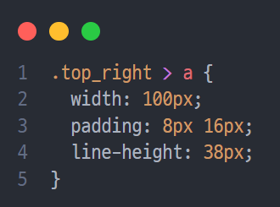

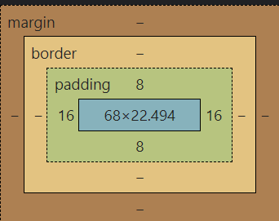
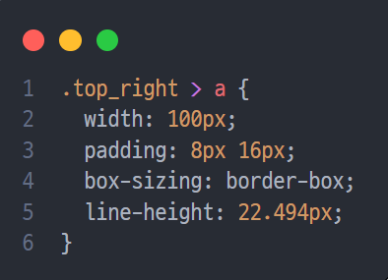
작업 도중 겪은 에러 상황과 해결 과정
작업 도중 겪은 에러 상황과 해결 과정
INDEX
1
에러 상황
2
메뉴 선택 부분의 글씨가
아랫부분으로 치우쳐져 있었음
3
해결 과정
개발자 도구를 이용해 박스 내부 높이 측정 후
line-height를 맞춰줌
4
5

Slide 13
총 작업 시간 및 소감
INDEX
총 작업 시간 및 소감
1
2
총 작업 시간
약 4시간
3
소감
처음에 HTML 구조를 작성할 때 그냥 보이는 대로 작성하였는데
이후 그 위에 CSS를 적용하다 보니 점점 문제가 나타났습니다.
결국 주어진 DOM 구조를 보고 HTML 구조를 다시 짜게 되었습니다.
뼈대의 중요성을 느낄 수 있었습니다.
해결 과정
4
5

